Slide 1
Matlab プログラミングの手引き
情報メディア創成学類
平賀 譲
hiraga@slis.tsukuba.ac.jp

Slide 2
はじめに
本ファイルは Matlab プログラムを作成するにあたっての基本事項、注意事項、テクニックやコツなどについて記したものです。
網羅的なマニュアルでも、入門書でもないので注意。もっともそれらに相当する記述も（かなり）ありますが。
内容は適宜追加・修正していきます。
できるだけ整理して、目次ページからのリンクでアクセスできるようにしておきます。（凡例参照）

Slide 3
目次
凡例
起動の仕方
配列
音響データ
音響入出力
時間値の扱い
グラフの描画（目次）
キャンバス方式
波形エンベロープ

Slide 4
凡例
ページ右上の をクリックすると目次ページ先頭に移動します。
ページ右上の をクリックすると直前に表示したページに移動します。
ただし、戻れるのは１ページだけです（クリックし続けると、２つのページの間を行き来するだけ）。
大項目の終わりには白紙スライドがはさんであります。その時点で大項目は終わりです。
目次
直前

Slide 5
全学計算機システム
Windows モードで立ち上げる
リモートデスクトップからでも起動可能
  注：ソフトによっては実習室からしか使えないものもある
使用ライセンス数に制限がある（floating license）
関連ファイルは
  ネットワーク＞fs01＞kyotu＞hiraga.yuzuru.gf＞public
  \\fs01\kyotu\hiraga.yuzuru.gf\public
  の下の、doc-matlab（ドキュメント）、MATLAB（プログラム例）ディレクトリの下にある。

Slide 6
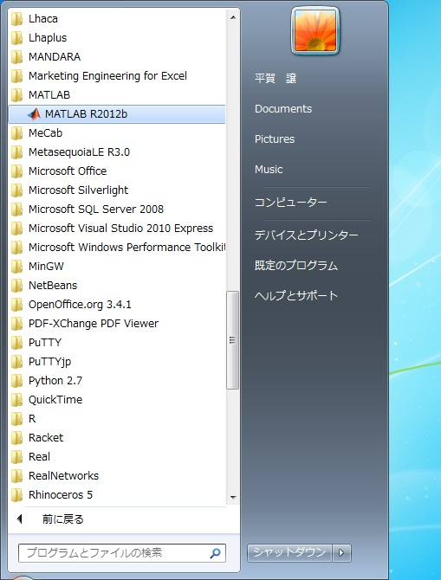
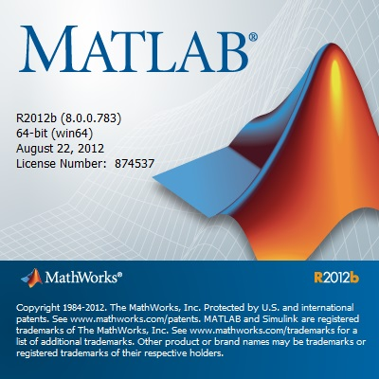
MATLAB （１）：起動
スタートメニューの
「すべてのプログラム」
から、
MATLAB（フォルダ）
→ MATLAB R2012b
を選択して起動する。
（右図）
起動アイコン
→

Slide 7
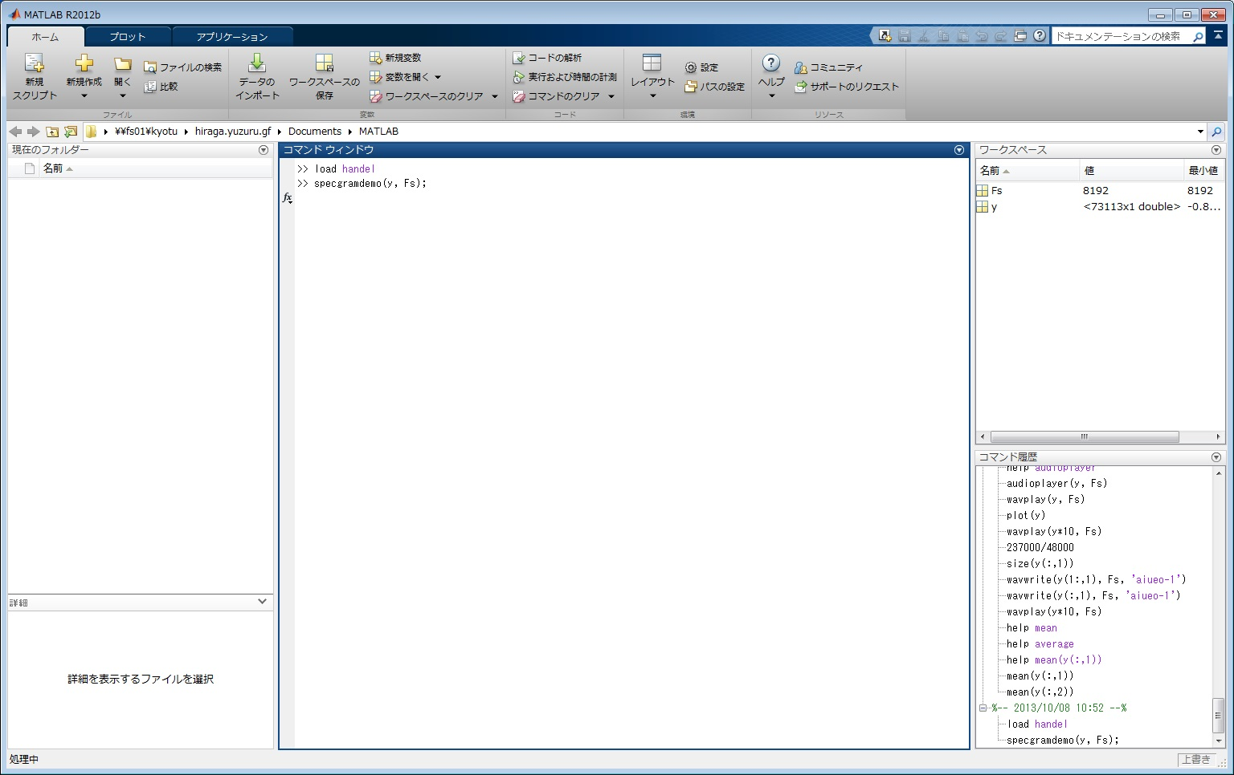
MATLAB （２）： 初期画面
いくつかのサブウィンドウよりなる。
詳しくは口頭で。

Slide 8
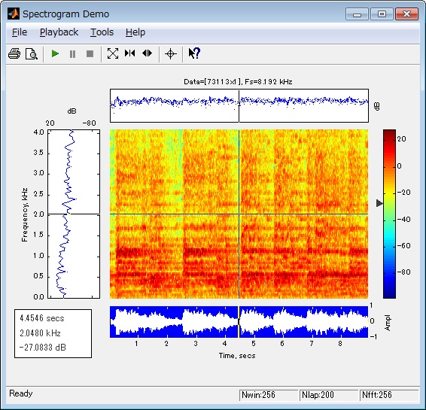
MATLAB （３）： 実行例
音響データ解析を行った結果。
>> load handel;
>> specgramdemo(y, Fs);

Slide 9
機材の準備
イアホン、ヘッドホンの類は各自で用意する。
  とりあえずは音が出ればよい。
  種類や品質は問わない。
  しかしよい音質が得られるに越したことはない。
  （細かい雑音などは音質が悪いとわからない。）
端末のスピーカ（本体にある）は：
  回りの人に迷惑
  他の音と混ざって聞き取りにくい
  といった問題があるので、原則として使わない。

Slide 10
MATLAB （４）： 資料等
Matlab についての入門資料は、manaba 等にもコピーしておくが、とりあえず以下を参照。
  http://www.slis.tsukuba.ac.jp/~hiraga/analysis2/resource/tools.shtml
  特に中野「MATLAB 簡易マニュアル」
  http://www.slis.tsukuba.ac.jp/~hiraga/analysis2/resource/MATLAB_manual.pdf
  これらは音響データの解析等に使用できる。

Slide 12
配列：データ型
配列： ここでは縦ベクトル（1×N行列）ないし横ベクトル（N×1行列）のいずれかを指す。
Matlab の関数への引数、配列参照などでは
縦・横ベクトルのどちらの場合にも同じ式が使える。
⇒ そのような場合については「配列」と総称する。
以下では説明例として次の x, y を用いる。
  x = 1:4; y = x’; % ’(single quote) は転置演算

Slide 13
配列： 作り方
配列を作る基本的な方法は下表の通り。
要素指定内でカンマは横方向の区切り（省略可）、セミコロンは縦方向の区切りを表す。
コロン演算子は横ベクトルしか作ることができないので、縦ベクトルにするにはあとで転置する。
コロン演算子については XXX も参照。
 | 横ベクトル | 縦ベクトル
要素の直接指定 | [ 1 2 3 4] | [ 1; 2; 3; 4]
コロン演算子 | 1:4 | (1:4)’
ゼロ配列（要素がすべて 0） | zeros(1, 4) | zeros(4,1)
１配列（要素がすべて 1） | ones(1,4) | ones(4,1)

Slide 14
配列： 要素参照
要素参照はどちらも同じ形で書くことができ、結果も期待される値になる。配列要素への代入も同じ。
  x(3) → 3 y(3) → 3
  x(3) = 5; y(3) = 2;
部分列の参照についても同様だが、結果は元の配列の縦・横と同じになる。
そのままで代入もできる。
  x(2:3) = y(3:4)
  x → [ 1 3 4 4 ] （2, 3 要素が [3 4] になる）

Slide 15
配列： 関数引数
多くの関数では、引数に縦ベクトル・横ベクトルのいずれを与えても同じ結果になる。
  plot(x) と plot(y) とは同じ結果になる。
  ベクトル対応関数（次スライド参照）、例えば sin は、縦・横ベクトルどちらでも実行でき、結果も縦・横ベクトルになる
  sin(x) → [sin(1) sin(2) sin(3) sin(4)] （の値）
  sin(y) → 上を縦ベクトルに転置したもの
  wavplay, wavwrite 等も同じ
関数によってはうまく動かない場合もあるので注意。
特に自分で定義した関数の場合、そもそもベクトル対応してないのが普通。

Slide 16
配列： 参考：ベクトル対応関数
数値 a に対し関数値 f(a) を返す関数 f(x) に対し、
引数にベクトル [a b c ...] を与えた場合に、
  f([a b c ...]) → [f(a) f(b) f(c) ...]
のように、各要素に対する関数値のベクトルを返すのが「ベクトル対応関数」
組込の数値関数の多くはベクトル対応になっているが、そうでないものもある。
ユーザ定義の関数の場合、引数がベクトルの場合に各要素の値を計算するように定義しないとベクトル対応にならない。

Slide 17
配列： ２項演算
２項演算（加減乗除等）の場合は、配列の縦横の長さ（一般には行列の「型」：縦・横の次数）が一致していなければならない。
  要素ごとの和： x+y や x(2:3)+y(2:3) → ×
  一方を転置して、 x+y’, x’+y などとする。
  要素ごとの積： x .* y’ あるいは x’ .* y
  参考：x*y, y*x は計算できるが、行列演算になる。
  x*y → 1×1行列（スカラー）
  y*x → 4×4行列

Slide 19
音響データ（１）
Matlab の音響データ（モノラル）は
縦ベクトル（N×1行列）で表すのが原則。
ただし、音響データ処理関数の多くは
横ベクトル（1×N 行列）： [y(1) y(2) y(3) ...]
でも受け付ける。（wavplay 等）

Slide 20
音響データ（２）
ステレオの場合は N×2 行列でないとダメ。
第１列が左 (L)、第２列が右 (R)。
横ベクトルの Lh, Rh を
ステレオデータ yに変換
  y = [Lh; Rh]’ または y=[Lh’ Rh’]
左チャンネルを取り出す： y(:, 1)
右チャンネルを取り出す： y(:, 2)
モノラル化する（ここでは平均をとる）
  ymono = (y(:,1) + y(:, 2))/2;

Slide 21
音響データ（３）
各要素の値は ±1 の範囲でなければならない。
  これを超えると正常に鳴らない。
最大振幅値 My
  モノラル： My = max(abs(y))
  ステレオ： My =max(max(abs(y)))
  （内側の max は行ごとの最大値をとる。）
最大振幅が 1 を超えないように「正規化」する。
  y = y/My; （最大振幅を 1 にする）
  y = y/max(My, 1);
  （最大振幅が 1 を超えたときだけ 1 に縮める）
また音データ全体の平均値もゼロであること（直流成分を含まないこと）が望ましい： mean(y) == 0

Slide 23
C との相違
Matlab の構文は多くの点で C に似ている（というか、そもそも C を手本にして作られている）。
しかし一方、C との相違点もいろいろある。
そのため、C に慣れているとかえって間違えやすい点もいろいろある（なぜそんな構文にしたのか不明）。
以下ではそういった C との相違点で、間違えやすそうな点を列挙する。
（この項続く）

Slide 25
音響入出力（１）
ここで言う「音響入出力」とは以下を指す
  音データのスピーカーでの演奏
  音データのマイクでの録音
  音響ファイルへの出力
  音響ファイルからの入力
関連項目の一覧は help または helpwin で audiovideo の項目を参照。
なお以下では基本的な使い方だけ記すので、詳しいパラメタについては help 参照。
  注意： Fs（サンプリングレート）のデフォールト値は関数によって異なるので、必ず明示的に指定する。

Slide 26
音響入出力： 再生（１）
音データを鳴らす従来からの方法（関数）
  wavplay(y, Fs);
  Matlab のバージョンによっては、「古い関数である」といったうるさい警告が出続ける。
  sound(y, Fs);
  wavplay とほとんど同じだが、こちらは警告が出ない。
  soundsc(y, Fs);
  音データのスケーリング（正規化）を行う。
  データが±1 を超えた場合には、こちらに書いたような方法でデータ幅を縮める（音を小さくする）。

Slide 27
音響入出力： 再生（２）
audioplayer を使う。
  p = audioplayer(y, Fs);
audioplayer は「プレイヤーオブジェクト」を作成するだけで、自身では何もしない（音を鳴らしたりしない）
そのプレイヤーオブジェクト p を操作して音の再生を行う。
audioplayer の利点
  wavplay, sound 等ではできなかった、再生を途中で止める、再開するなどの処理（普通の録音機で出来る処理）が可能

Slide 28
音響入出力： 再生（３）
プレイヤーオブジェクト p でできること（下請関数）は、
  help audioplayer/Contents を参照
普通に使いそうなもの
  play(p); % 音データ y 全体の再生
  play(p, [a b]); % y(a:b) を再生
  stop(p); % 停止
  pause(p); % 一時停止
  resume(p); % 一時停止点から再開

Slide 29
音響入出力： 録音
マイクや外部音源から音を録音して取り込む。
従来型
  y = wavrecord(n, Fs, ch);
audiorecorder を使う
  audioplayer と同様、録音のスタート・ストップ等ができる。
詳しくはあとで。

Slide 30
音響入出力： ファイル入出力
ここでは wav ファイルだけ取り上げる。
wav (, au) 以外のデータ形式は matlab 純正では扱えないが、mp3 等を処理するパッケージ類はネット上からダウンロード可能。
wav ファイルの入力
  [y, Fs] = wavread(‘ファイル名’);
wav ファイルの出力
  wavwrite(y, Fs, ‘ファイル名’);

Slide 32
時間値の扱い
時間値ベクトルの作成
  Fs = 44100;
  t = 0:1/Fs:2; % 方法１
  t = (0:2*Fs)/Fs; % 方法２
上の２つはいずれも２秒分の時間値ベクトルを作成するが、長さが 2*Fs+1=88201 になる。
長さを 2*Fs にしたいなら、両端のいずれか（t=0 か、t=2）をはずす必要がある。方法２のほうが若干扱いやすく、下のいずれかになる。
  t = (1:2*Fs)/Fs;
  t = (0:(2*Fs-1))/Fs;

Slide 33
時間値の変換
開始時刻 0、サンプリングレート Fsで、時刻 t に対応するデータ点番号 k を求める。⊿t = 1/Fs とすると：
  k = t * Fs + 1; ..... ではダメ！ なぜなら：
k は整数でなければならないが、t *Fs は整数とは限らない。整数に丸める必要がある。
  k = floor(t * Fs) + 1; % 切り捨て
  k = round(t * Fs) + 1; % 四捨五入
  k = ceil(t * Fs) + 1; % 切り上げ
番号 | 1 | 2 | 3 | ．．． | k | ．．．
時刻 | 0 | ⊿t | 2⊿t | ．．． | t | ．．．

Slide 35
グラフの描画： 目次
項目数が多いので、グラフ関係の目次を下に掲げる。
  概要
  基本的な例
  表示領域の設定
  重ね書き
  属性の指定
  文字列
  グラフの出力
  動画表示

Slide 36
グラフの描画： 概要（１）
以下では１変数関数のグラフ、もう少し一般的には指定された平面上のデータ点をつなぐ曲線（折線）の描画方法について記す。
描画の中心となるのは plot 関数である。それとともに、高度な処理（グラフの動画表示等）のためにはいくつかの補助関数の知識も必要になる。
グラフは別ウィンドウ（figure window）に表示される。figure window は複数を同時に表示することもできるが、以下では単一の window への表示の場合についてだけ述べる。
  figure window を前面に表示するには shg コマンドを用いる。

Slide 37
グラフの描画： 概要（２）
取り上げる主な関数・パラメタは以下の通り。
  plot
  描画関数。属性のいくつかは直接指定できる。
  shg figure window を前面に表示する
  clf figure window の内容を初期化する
  axis 描画面のサイズ等の指定
  text, title グラフへのテキストの記入
  hold on/off グラフへの重ね書きの開始・終了
  gca figure window object へのハンドル
  set gca 等の object の属性設定
  print 作成したグラフをファイルに書き出す
  waitforbuttonpress, pause 等

Slide 38
グラフの描画：基本的な例（１）
データ配列 y のグラフをプロットする。
  y = (0:0.01:1).^2; % データ例： y=x² (0≦x≦1）
  plot(y); shg;
    横軸の目盛はデータ点数になる。
    shg はグラフのウィンドウを前面に表示する。
データ配列 x, y の各点をグラフにプロットする。
  x = 0:0.01:1;
  y = x.^2;
  plot(x, y); shg;
    前の例で、グラフにつく横軸の目盛が x の値になる

Slide 39
グラフの描画：基本的な例（２）
描線は１変数関数のものでなく、任意の座標点列でよい。データ点はパラメタ指定などにより設定できる。
  t = 0:2*pi/360:2*pi;
  plot(cos(t), sin(t)); axis square; shg;
    円の描画（実際には正360角形を描画している）
    問題：正 n角形、正n角星形を作図せよ。
    また複数の閉曲線からなる星形を作図せよ（正三角形をπ/6 ずらして六芒星を作るなど）。
  plot(sin(3*t), sin(5*t)); axis square; shg;
    いわゆる「リサージュ図形」の作図
    問題：パラメタの 3, 5 を変えたり、sin を cos に変える（一般には位相をずらす）ことで様々なリサージュ図形を作図せよ。

Slide 40
グラフの描画：表示領域の設定（１）
plot 関数が表示するグラフの領域は、デフォールトではデータ値にしたがって自動で設定される。
簡単な場合はこれで間に合うが、以下のような場合には自分で設定し直したほうがよい。
  縦横比を調整する（円が楕円にならない等）
  表示範囲を意図するものに設定する
  表示範囲を固定する（連続描画等の場合）
これらの表示領域の設定には axis 関数を用いる。

Slide 41
グラフの描画：表示領域の設定（２）
axis のような関数は関数モード、コマンドモードのいずれでも使える。下はどちらでも同じ結果になる。
  axis square （コマンドモード）
  axis(‘square’) （関数モード）
表示領域を [x1 x2]×[y1 y2] の範囲に設定する。
  axis([x1 x2 y1 y2]);
表示を正方形領域にする（縦横比を揃えるため）。
  axis square % axis(‘square’) でも同じ
axis のその他の指定については help axis 参照。

Slide 42
グラフの描画： 重ね書き（１）
plot は、デフォールトでは呼び出されるたびに前のグラフを消去し、新たなグラフを上書きする。
同じ画面に複数のグラフを重ねて表示したい場合には、hold on を指定する。重ね書きを解除するには hold off とする。
またすでに書かれている画面をクリアするには clf とする。
  clf; % 画面クリア
  hold on; % ここから重ね書き
  .....
  hold off; shg; % 重ね書き終了、前面表示

Slide 43
グラフの描画： 重ね書き（２）
重ね書きにより重複する部分は、普通には後から書いたほうが前のものを上書きする。つまり前に書いたものはその下に隠されて見えなくなる。
  ただし、ファイルにセーブした場合など、表示環境が違う場合にはそうでない場合もある。
したがって、最終的に見えてほしい部分を後から上書きするように、描く順番を決める必要がある。
  ここらの注意事項は「キャンバス方式」の話と共通する、というか、こちらのほうが元祖。

Slide 44
グラフの描画： 属性の指定（１）
グラフの描画に関する属性は plot 関数の引数で指定できる。
これらは plot(x, y, ...) の x, y の後ろに指定する。
さらに別関数で指定できる属性もある（特に描画面中に記入するテキストや、目盛の設定など）。
指定できる属性には膨大な種類があり、一瞥するのは難しい。ある程度まとまった形で整理されているものを見るには、helpwin の中で ‘text properties’ を検索すること。

Slide 45
グラフの描画： 属性の指定（２）
基本設定： plot(x, y, ‘....’);
  文字列の中では色（色名８種: k,w,r,g,b,c,m,y）、線の種類（実線、点線、一点鎖線等）やマーカーの種類などを指定できる。
  詳細は help plot 参照。
  色は RGB 値でも指定できる（後述）。
より詳細な属性はキーワード形式で指定する。
（次スライドも参照）

Slide 46
グラフの描画： 属性の指定（３）
キーワード属性でよく使いそうなものを３つ掲げておく。
  plot(x, y, ..., ‘linewidth’, 2);
    線の太さ。デフォールトは 1。以下 2, 3, ... と整数値をとり、大きいほど太くなる。
  plot(x, y, ..., ‘markersize’, 14);
    マーカーの大きさ。実際の表示サイズはマーカーにより異なるので注意。
  plot(x, y, ..., ‘color’, [R G B]);
    描線の色を RGB値のベクトルで指定。値は 0～1。例えば赤色にしたければ [1 0 0] を指定する。
    マーカーや軸などの色はドキュメントを参照。
色、線の太さやマーカーサイズ、さらにフォントの種類や大きさは、画面で見る場合と印刷などした場合とでかなり異なることがあるので注意。

Slide 47
グラフの描画： 属性の指定（４）
グラフの縦軸・横軸の目盛は figure window の属性なので、ウィンドウオブジェクト gca に対する操作として指定する。
  set(gca, ‘属性1’, 値1, ‘属性2’, 値2, .....)
  座標軸の目盛の属性（次スライド）
    xtick, ytick: 座標軸につける目盛
    xticklabel, yticklabel: 目盛の表示文字列
  座標軸の表示文字について、fontsize 等の属性も指定できる。
参考：座標軸のラベル
  xlabel(‘.....’); ylabel(‘.....’);

Slide 48
グラフの描画： 属性の指定（５）
（以下の例は x 軸についてだが、y 軸についても先頭の x を y に置き換えれば同じ。）
  set(gca, ‘xtick’, -1:0.5:1);
    x軸の目盛を、-1 から 0.5 置きに 1 まで表示する
  set(gca, ‘xtick’, [0 2 3 5]);
    x軸の目盛を 0, 2, 3, 5 だけ表示する
  set(gca, ‘xtick’, 0:pi/2:2*pi);
    x軸の目盛を 0, π/2, π, 3π/2, 2π について表示。
    （これだけでは実数値の目盛が付いてしまう）
  set(gca, ‘xticklabel’, ‘0|π/2|π|3π/2|2π’);
    上の xtick に対し、目盛を 0, π/2, ... のように分かりやすい形で表示する。目盛の各項目は縦線 ‘|’ で区切る。

Slide 49
グラフの描画： 属性の指定（６）
その他の属性をいくつか紹介しておく（文字列関連は文字列の項を参照）。
  grid on; grid off;
    目盛の格子線を表示・消去する。
    目の細かい格子線の表示・消去は >> grid minor; とする。

Slide 50
グラフの描画： 文字列（１）
文字列をグラフ領域の中や、周囲の見出し・目盛部分に書くことができる。書く場所、形態に応じて以下の関数を用いる。
  text: グラフ領域内に文字列を書く（次スライド）
  title: 周辺部分にタイトルとなる文字列を書く
  xlabel, ylabel: x軸、y軸の見出しを書く
いずれの関数でも、表示関係の属性をキーワードパラメタの形で指定できる。
日本語文字は多くの場合はそのまま使えるが、状況によっては表示されない場合もある。

Slide 51
グラフの描画： 文字列（２）
title, xlabel/ylabel は表示する文字列を引数とする。
  title(‘これがタイトルです’);
  xlabel(‘周波数’);
  ylabel(‘パワー値’);
表示位置、大きさなどの設定については別途。
よく使うのは ‘fontsize’ で、文字の大きさをポイント数で表す。
可変文字列（書くたびに変わる文字列）を表示するには、sprintf 関数を使う。sprintf は C のそれと似ているが、出力文字列変数が不要などの違いがある。
  title(sprintf(‘%d 回目のループ’, n));
    変数 n で指定した回数がタイトルに表示される。

Slide 52
グラフの描画： 文字列（３）
グラフ領域内に文字列を表示するには text 関数を使う。
  text(x, y, ‘文字列’, [属性...]);
文字列の開始位置（ベースライン）の座標を x, y で指定する。座標は、グラフの座標の値を用いる。
文字の大きさは fontsize 属性で指定する。
これは固定サイズなので、グラフの表示領域や大きさを変えると表示位置・サイズが変わってしまうことに注意。
数式などをきれいに書きたい場合には interpreter 属性で latex などが使用できる（詳細略）。

Slide 53
グラフの描画： 出力（１）
作成したグラフの画像を印刷したりファイルに保存したりする方法はいくつかある。
  Figure window のメニューから「編集」→「Figure のコピー」を選択し、適当な箇所にペーストする。
    この方法は簡便だが、画面イメージのコピーのため、解像度は印刷精度が低い。
  Figure window のメニューから「ファイル」→「別名で保存」を選択し、適当なファイル形式（jpeg, pdf 等）を選択してファイルに保存する。
    十分高い解像度が得られない場合もあるほか、画像の大きさ、レイアウトがファイル形式により異なる。
  print コマンドを使う（次スライド）

Slide 54
グラフの描画： 出力（２）
matlab コマンドウィンドウの中から figure の画像を出力するには print コマンドを使う。
  print –depsc ファイル名
    現在の figure window を EPSC 形式（colored Extended Postscript）のファイルで出力する。
指定できるファイル形式は help print 参照。
  上の epsc はグラフの描画命令列を記したものなので、表示のサイズによらずに正確な描画が可能であり、TeX などでグラフを取り込む基本手段である。
  一方、グラフによっては巨大なファイルになる場合もある。
  eps ファイルは adobe acrobat あるいは distiller により PDF 形式に変換できる。
  一方、jpeg などの画像形式は一般にはあまりきれいな図にはならず、サイズ変更にも弱い。

Slide 55
グラフの描画： 動画表示（１）
グラフの時系列をパラパラ漫画の要領で次々表示していけば、グラフが動的に変形していくように見える。これによりデータの時間変化を動画として表示でき、結果を動画ファイルに保存することもできる。
大前提として、表示される各グラフは縦軸・横軸の位置・スケールは揃ってなければならない。そのため axis コマンドでグラフごとに表示範囲を固定する。
また表示時間間隔を調整する（＝早すぎるのを遅らせる）には待ち時間を挟んで時間調整を行うなどが必要となる。

Slide 56
グラフの描画： 動画表示（２）
描画の制御
描画の計算時間より速い動画表示は不可能だが、一般には計算のほうが適切な描画速度より速いことが多い。その場合、時間間隔などを適宜制御する必要がある。
  pause(t);
  t 秒待つ（何もしない）。t は秒単位で実数値。
  a = waitforbuttonpress;
  figure window 内で入力を待つ。入力がマウスキーなら a=0, キーボードキーなら a=1 になる。
  例えばコマ送り制御を行い、マウス入力なら次の画面に進み、キー入力なら終了するといった使い方ができる。
  さらに両者を組み合わせて様々な描画制御ができる。例えば 10画面ごとに入力を待つなど。

Slide 57
グラフの描画： 動画表示（３）
実現例
  p = 0.1; % 0.1 秒の待ち時間
  for n=1:100; % 100画面を実施
  hold on;
  ... 描画コマンド列 ...
  hold off;
  % 以下は描画領域の固定：範囲は適宜設定
  axis square; axis([0 1 0 1]);
  shg;
  pause(p); % 待ち時間を入れる
  end;

Slide 59
キャンバス方式： イメージ（１）
簡単な図形を「塗り重ねる」ほうが、個々の領域の境界を計算するより簡単。
重なり部分の色を「混ぜる」こともできる。

Slide 60
キャンバス方式： イメージ（２）
個々の音をつなげるのではなく、「録音テープ（キャンバス）」を用意し、その上に音を重ね合わせていく。
重ね合わせの原理が働くので、音データを加算するだけで音の前後を重ねたり、完全に重ねて和音にしたりできる。
  録音テープ
  音データ ＋
  テープに加算

Slide 61
キャンバス方式： 手順（１）
キャンバスを用意する。大きさは大きめにとり、余った部分は最後に削ればよい。
  yl = 10*Fs; % 10秒分のデータ長
  y = zeros(1:yl);
音データを用意する。
  p = ....; % 音データを配列 p に格納
  pl = length(p); % p のデータ長

Slide 62
キャンバス方式： 手順（２）
y の s 点目を先頭に p を重ねる。
y:
p:
⇒
  e = s + pl – 1; % y 上、p の最後の点の位置
  y(s:e) = y(s:e) + p;
p を重ねる位置が y の両端からはみ出さないように注意：
 | s e | s+pl
1 pl
 | y(s:e)+p

Slide 63
キャンバス方式： 繰り返し文による実現
for 文を使う
  for k=1:pl;
  y(s+k-1) = y(s+k-1) + p(k);
  end;
添え字を１つずらして：
  for k=0:(pl-1);
  y(s+k) = y(s+k) + p(k+1);
  end;
while 文を使う
  ss = s; k = 1;
  while (k <= pl);
  y(ss) = y(ss) + p(k); ss = ss+1; k = k + 1;
  end;

Slide 64
キャンバス方式： 関数化
頻繁に使う処理なので、キャンバスへの書き込みを関数として定義しておくと使用に便利。
簡単な実現例については次スライド参照。
ただし、この場合、
  y = canvas(y, s, p);
とすると、引数として渡す時点でキャンバス配列 y 全体がコピーされてしまうので、実行効率（やメモリの使用効率）の点では問題がある。
コピーが生じない実現方法もあるが、省略。

Slide 65
「キャンバス関数」の実現例
  %
  % canvas(y, s, p [, pl])
  % .... ここに使い方の説明を書く
  %
  function y = canvas(y, s, p, pl)
  if (nargin < 4) % p から取り出す長さを省略した場合
  pl = length(p); % p 自身の長さをとる
  end;
  e = s + pl - 1;
  if ((s <= 0) || (e > length(y))) % レンジチェック
  error(‘y の範囲外への代入: [%d %d]', s, s+pl-1);
  end;
  y(s:e) = y(s:e) + p(1:pl);

Slide 67
波形エンベロープの整形
関数同士の和：
２つの関数の重ね合わせに対応
関数同士の積：
  以下では として考える。
  h(t) の取る値は g(t) によって制約される：
  特に f (t) は急速に変化し、g(t) は緩やかに変化する関数なら、h(t) の概形は g(t) の値と相似になり、その中で f (t) にしたがって振動する。
  のときf (t) の正負は反転する。

Slide 68
波形エンベロープの整形（２）
例：
y=f (t) y=g(t) y=h(t)=f (t)g(t)
上図のように、h(t) のグラフは g(t) の概形の中で
f (t) の振動が生じている形になる。
これにより f (t) の基本周波数はわずかに変化するが、現実には大きな影響はない。

Slide 69
波形エンベロープの整形（３）
Matlab での実現：関数をベクトルで表す。
信号ベクトル f, エンベロープベクトル g とし、f を g で整形したベクトル h を作る。（T 秒分: T は整数））
  Fs = 44100;
  T = 2; % 例えば 2秒間
  t = (0:(T*Fs-1))/Fs; % 時間ベクトル：長さ T*Fs
  f = sin(2*pi*10*t); % 10 Hz の正弦波
  g= sin(2*pi*t); % 1 Hz のエンベロープ
  h= f .* g; % 整形した波形

Slide 70
波形エンベロープの整形（４）
f を望む形に整形するには、g に適当な関数を割り当てればよい。
例： f は 0 秒から減衰して T秒に 0 になる：
g として t=0 で 1、t=T で 0 になる減少関数を選べばよい。選び方に応じて減衰の仕方が変わる。
  g = 1 – t/T; % 線型減衰
  g = sqrt(1-(t/T).^2); % 楕円型減衰
  g = cos(2*pi / (4*T)*t); % 正弦的減衰
  g = 3/2-abs(t/T-1/2)-abs(t/T) % 折線減衰
  g = exp(-a*t); % 指数的減衰
最後の指数的減衰は t=T でも 0 にはならない。
a の値は適当に選ぶ（t=T で b にしたければ、
b=exp(-a*T) より a = -(log b)/T にとればよい）。

Slide 71
波形エンベロープの整形（５）
前スライドの「折線減衰」は、T/2 までは g(t)=1、
T/2<t≦T では直線的に減衰して g(T)=0 になる関数である。
任意の折線グラフは１次式と絶対値記号（関数）の組合せで作ることができるが、少しトリッキーになるので、素直に各部分を区分的に作るのでもよい。
  g=zeros(1, length(t));
  t1 = (0:round(T/2)*Fs-1)/Fs;
  t2 = (round(T/2)*Fs:T*Fs-1)/Fs;

